Slide 1
Можно ли приблизить весну?
Подготовила
Ученица 1 а класса
МКОУ «СОШ№1»
Тузова Полина.
Руководитель:
Учитель 1 а класса
Тузова Е.В.

Slide 2
Проблемный вопрос: продолжат ли почки на срезанных веточках деревьев «спать» при комнатной температуре или превратятся в «проснуться»?

Slide 3
Цель: попробовать разбудить почки на срезанных веточках.
Задачи:
Найди веточки сирени, ивы, ранета, клена канадского;
Поместить веточки в комнатные условия;
Наблюдать и фотографировать ежедневно изменения на веточках;
Сделать вывод.

Slide 4
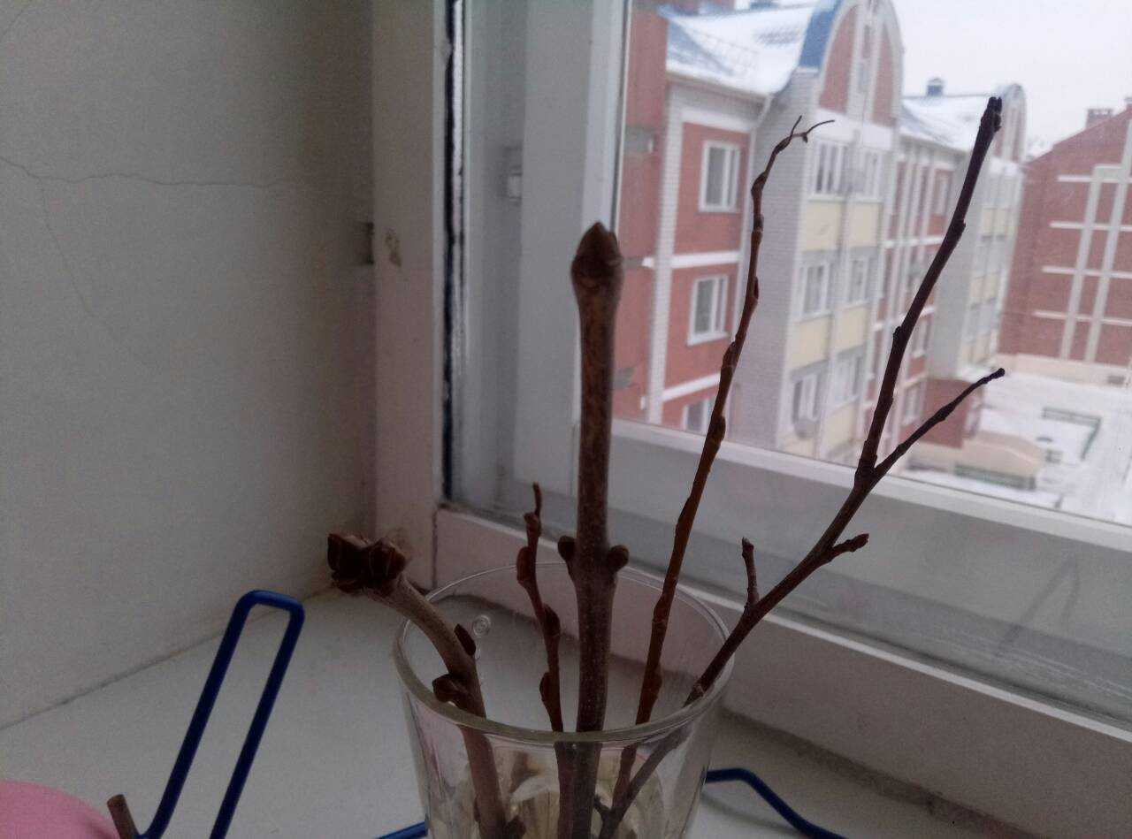
Ход наблюдения: 1. 12.01.2018 отобрали нужные веточки

Slide 5
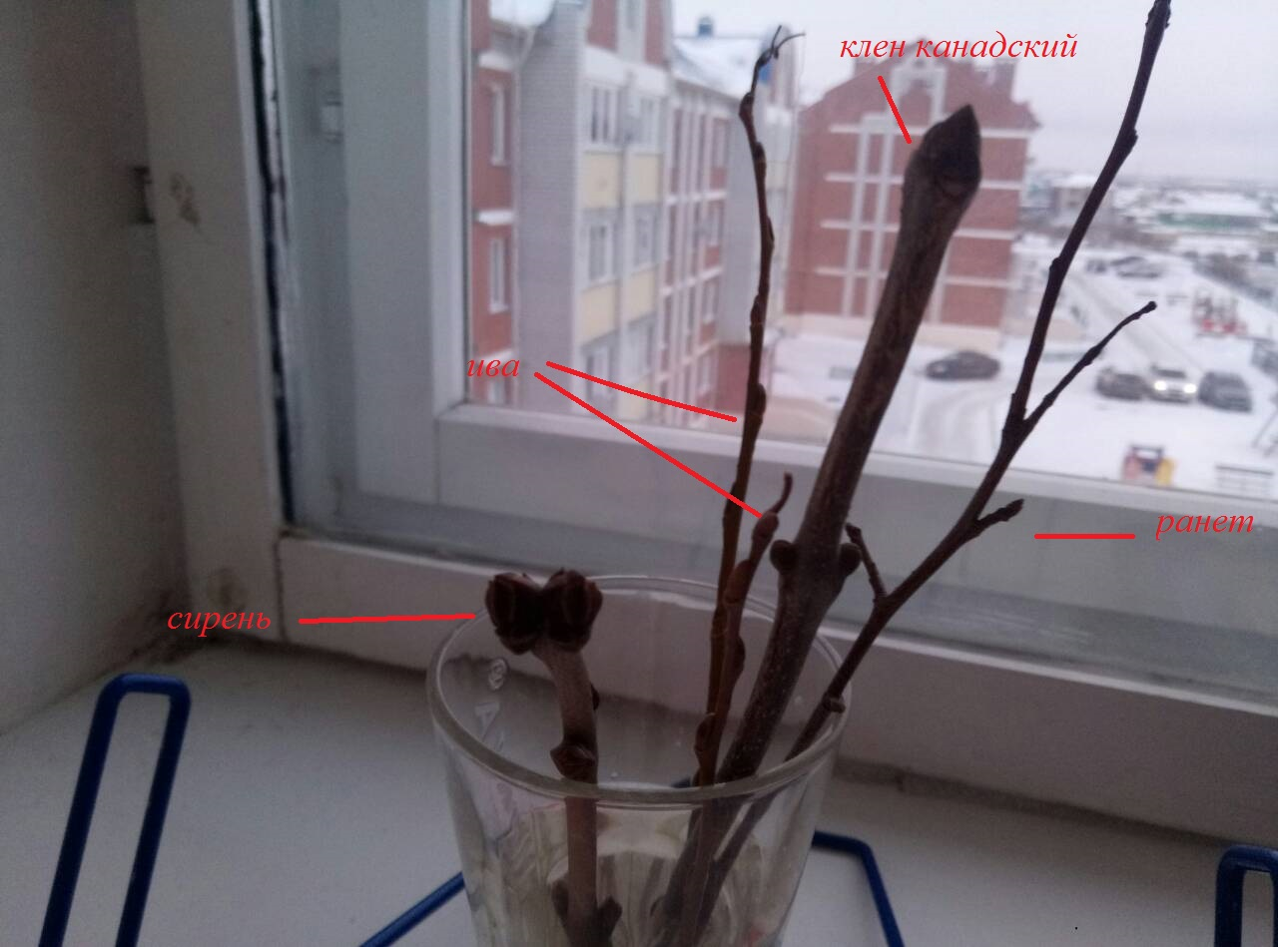
2. Поместили веточки в стакан с водой и поставили окно( в комнате 23 градуса тепла)

Slide 6
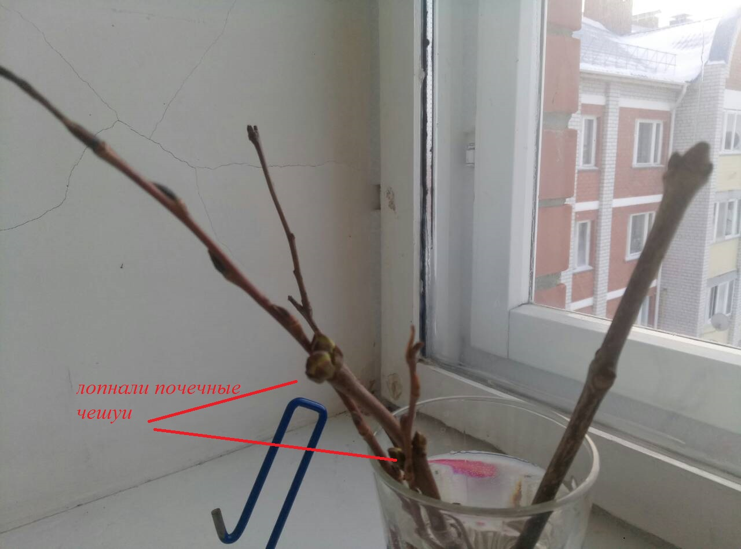
3. 15. 01.2018 почки сирени настолько набухли, что лопнули почечные чешуи.

Slide 7
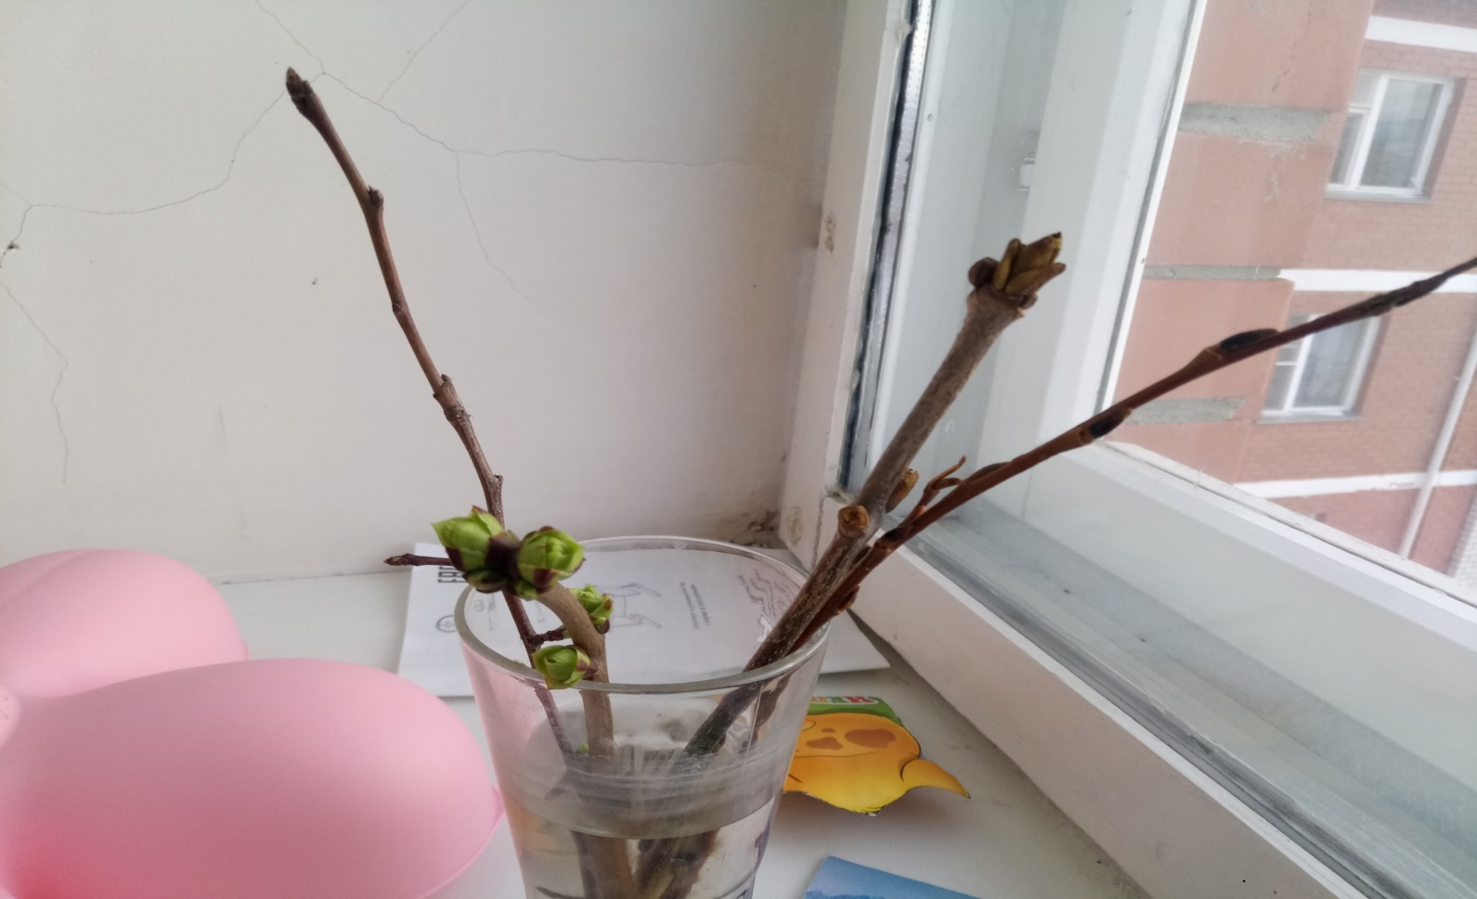
17.01.2018 из почек сирени показались маленькие листочки. Почки клена покрылись зеленоватым налетом. Почки ранета набухли и вот-вот проклюнутся. А вот почки ивы «спят».

Slide 8
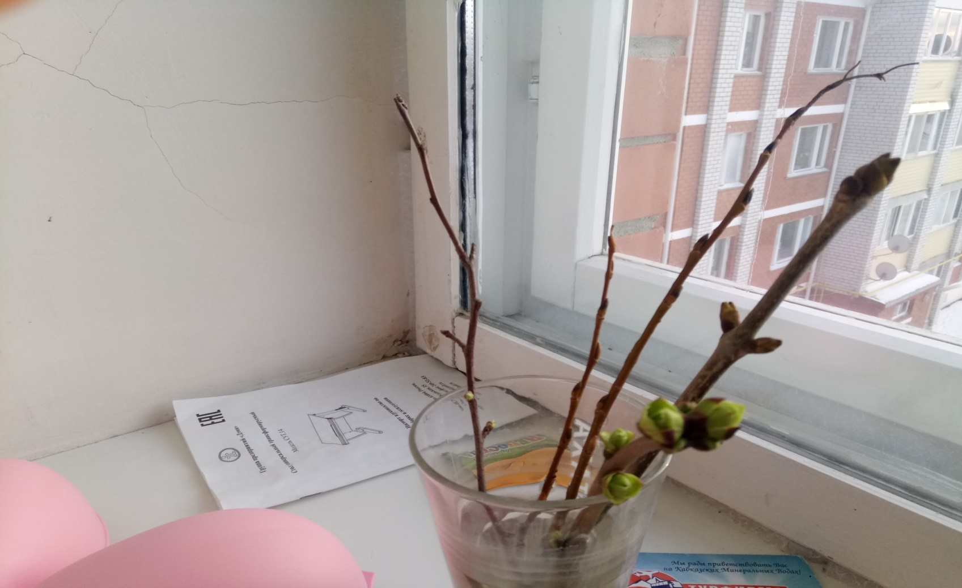
19.01.2018 открылись почки ранета, а почки клена проклюнулись. Почки ивы «спят».
клен
ранет

Slide 9
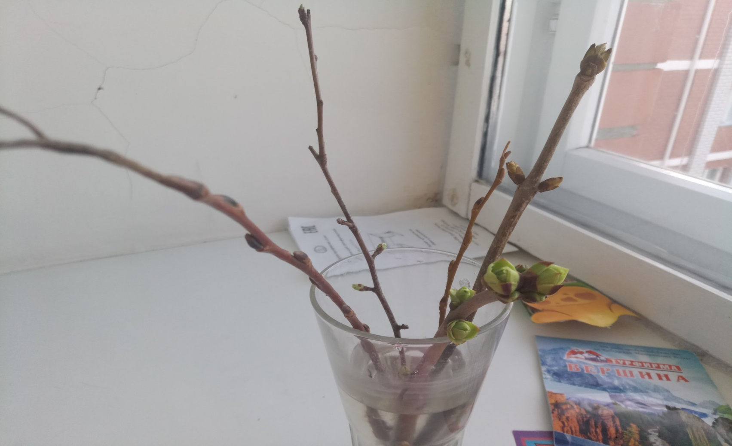
20.01.2018 из почки клена показался край листочка. Листочки ранета стали раскрываться. Почки ивы набухли.

Slide 10
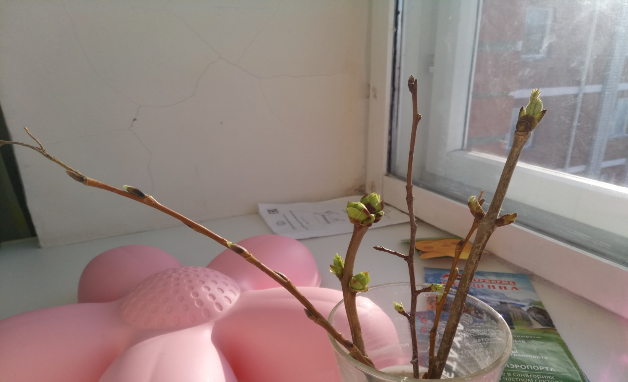
21.01.2018 Проклюнулись почки ивы. На окне началась настоящая весна!

Slide 11
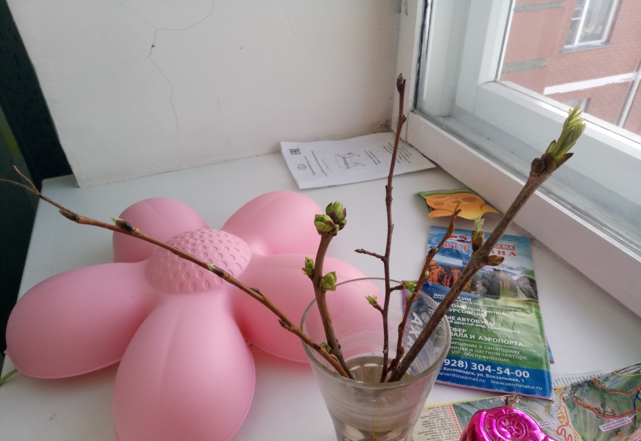
22.01.2018 из верхней почки клена раскрывается скрутка листьев. Из почек ранета видны крошечные листочки.

Slide 12
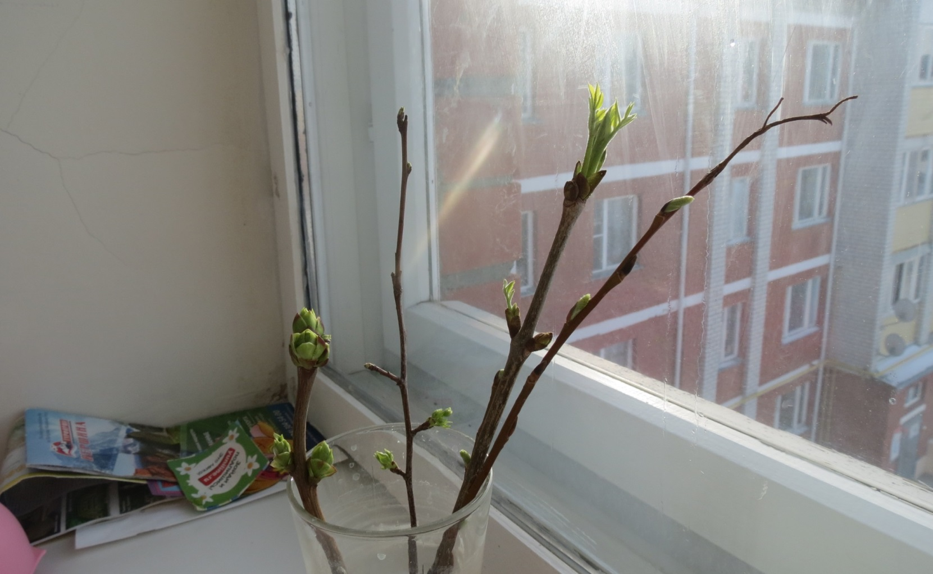
23.01.2018 Листочки еще подросли, а из почек ивы показались сережки и они пушистые.

Slide 13
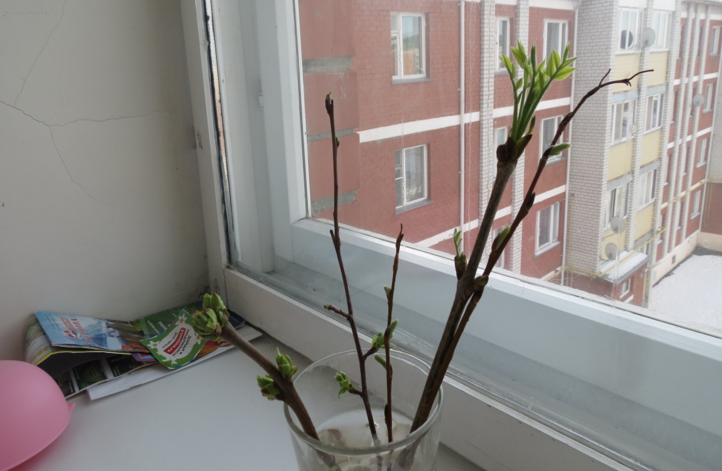
24.01.2018 у клена вытянулась целая розетка листьев.

Slide 14
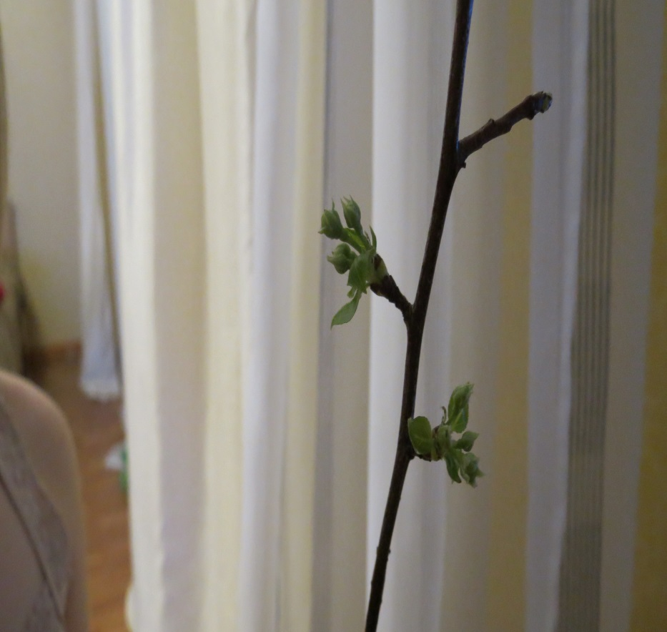
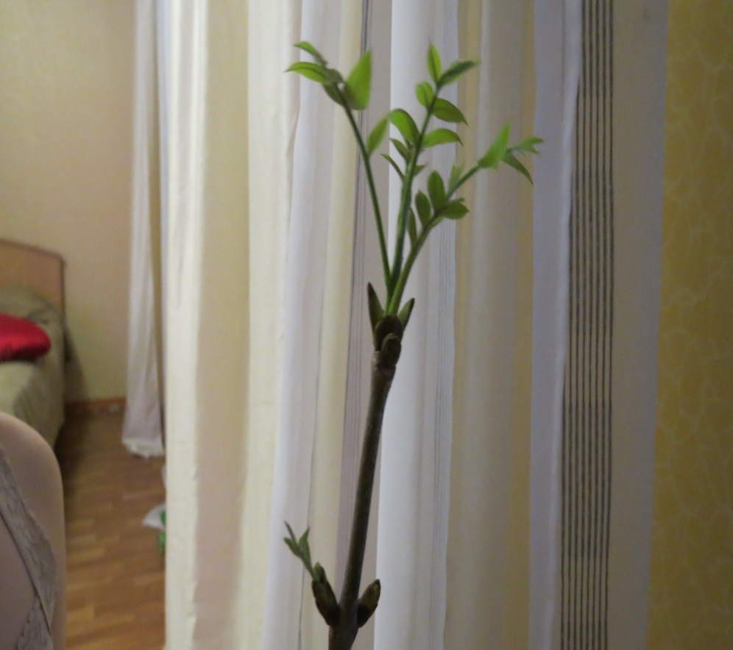
25.01.2018 на веточке ранета появился бутоны и листочки, на веточке клена распустилась розетка листьев

Slide 15
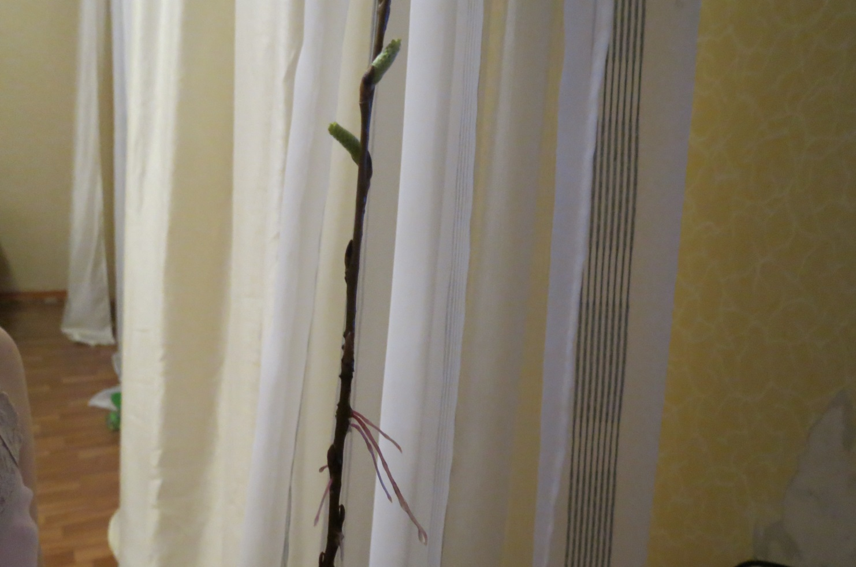
На веточке ивы почти раскрылись сережки и даже появились корни!

Slide 16
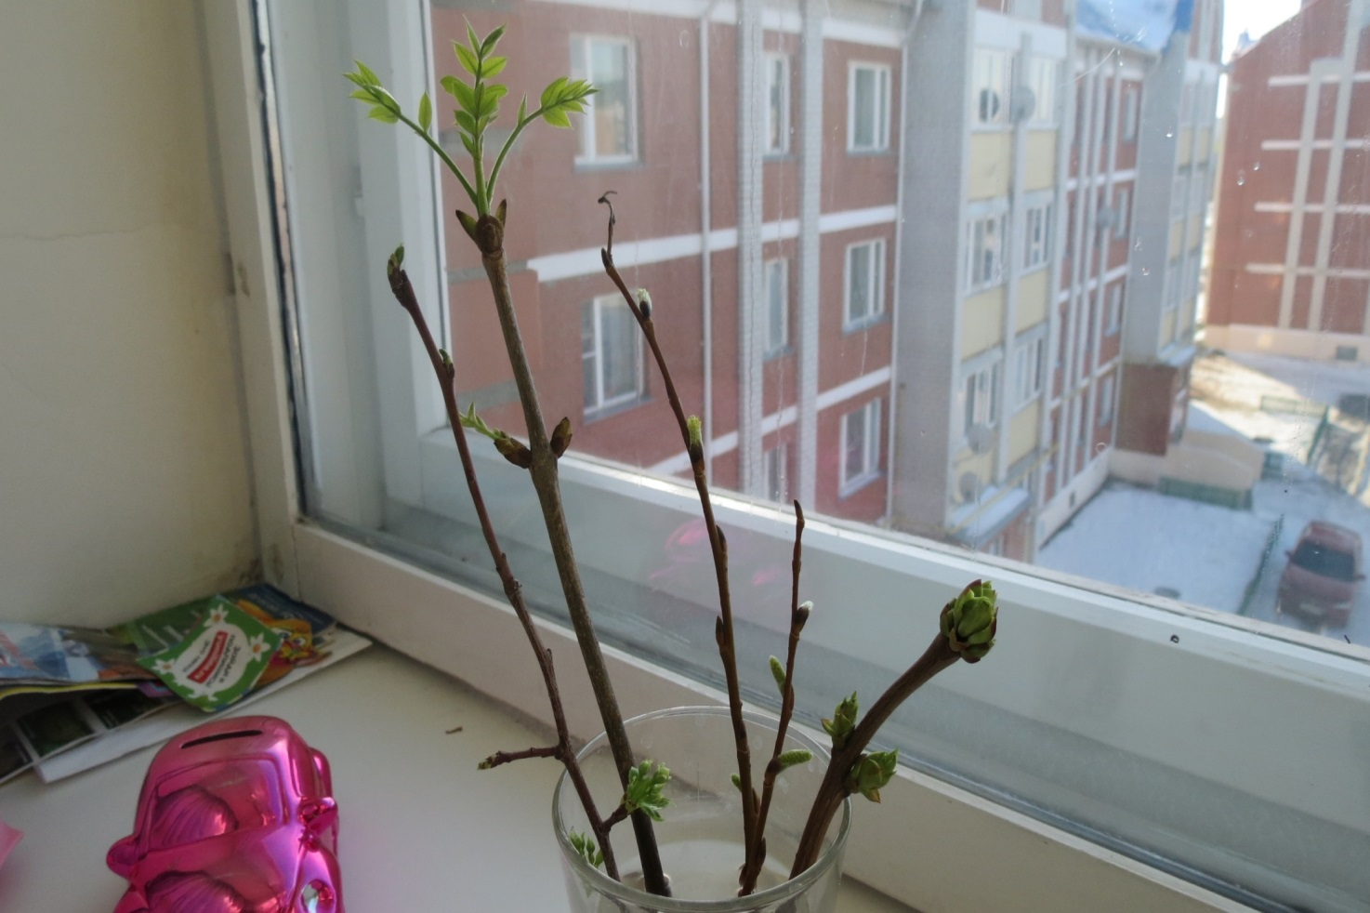
Вывод: 26.01.2018 мы доказали, что зимой деревья спят, а с приходом весны просыпаются и мы «сделали» весну на окне, мы не только разбудили почки, но и получили бутоны и даже сережки в пыльце!
Пыльники на сережках

